Slide 1

A.S.S.N.
Connaissances et attitudes
Savoir identifier les environnements et les circonstances pour lesquels la maîtrise du savoir-nager est adaptée.
D’après le BO n°30 du 23 juillet 2015 - Attestation Scolaire Savoir-Nager

Slide 2
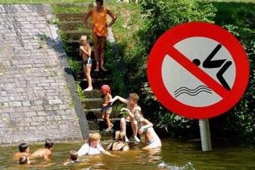
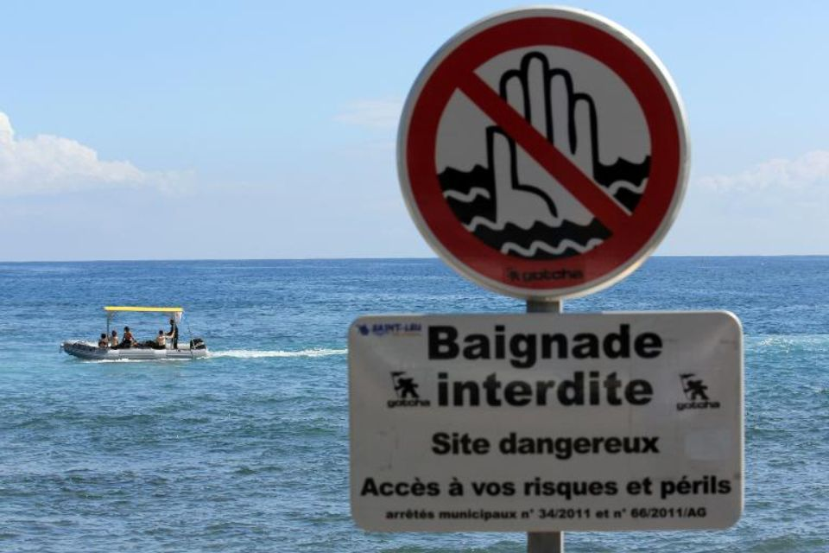
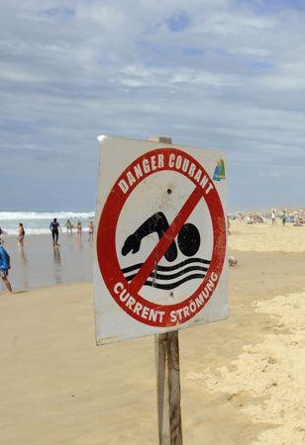
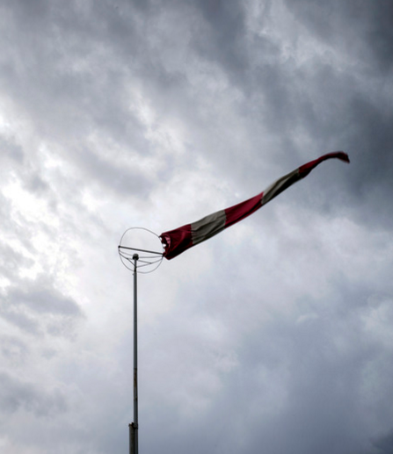
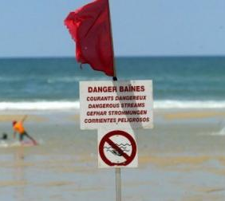
Identifier les espaces adaptés : savoir où nager en sécurité.
Interdiction de nager : zone de navigation
Interdiction de nager : présence de courants marins.
Interdiction de plonger : manque de profondeur
Baignade dangereuse :
vent de terre qui éloigne de la côte.
Interdiction de se baigner : présence de baïnes (bancs de sable avec courants marins vers le large)
Voici des risques auxquels tu peux être confronté
lors d’activités aquatiques.

Slide 3
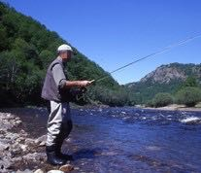
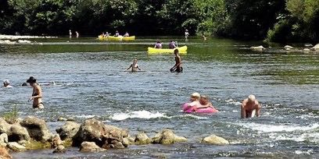
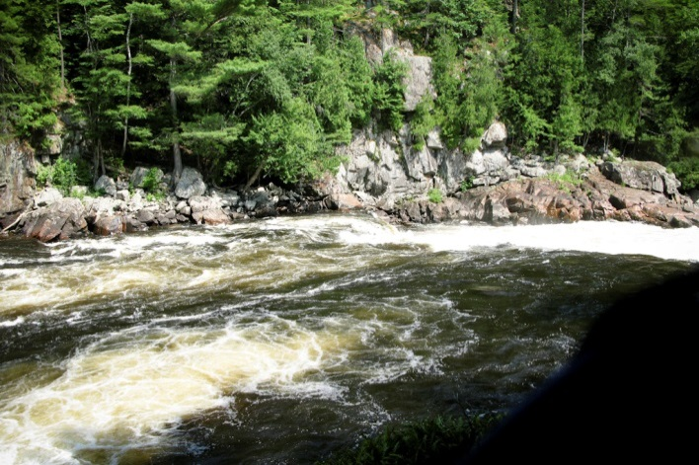
Identifier les espaces adaptés : savoir où nager en sécurité. (2)
Je ne peux pas nager en sécurité dans ces trois espaces.
Pourquoi ?
Pas de baignade
Pas de baignade
Pas de baignade

Slide 4
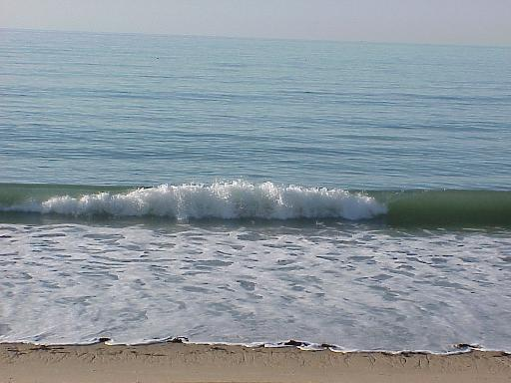
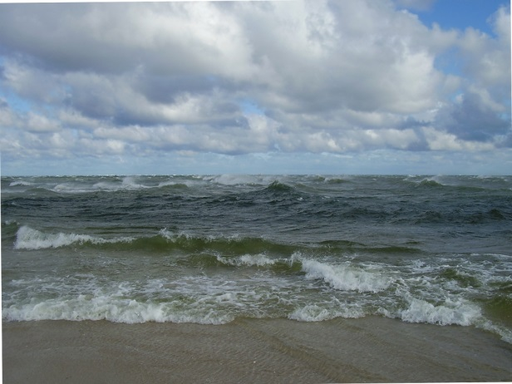
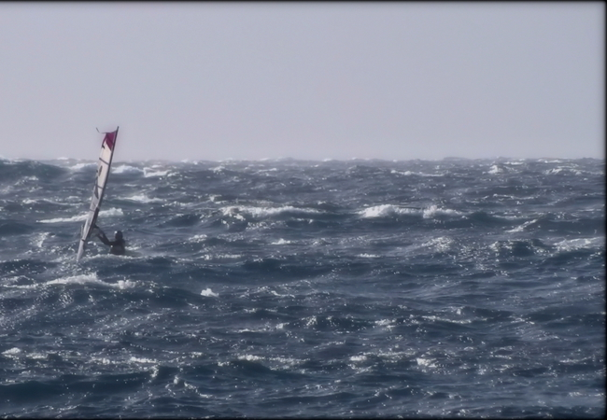
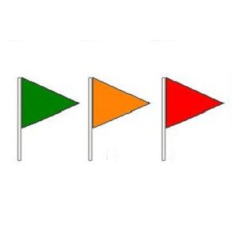
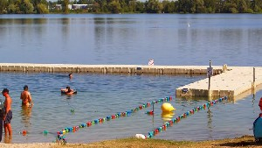
Identifier les espaces adaptés : savoir où nager en sécurité. (3)
Baignade autorisée
(couleur de drapeau vert)
Baignade dangereuse
et déconseillée (drapeau orange)
Baignade interdite
(drapeau rouge)
La baignade est sécurisée car l’espace est délimité (piscine naturelle en eau douce)
Pour nager en sécurité, je dois vérifier que les conditions de baignade sont réunies.

Slide 5
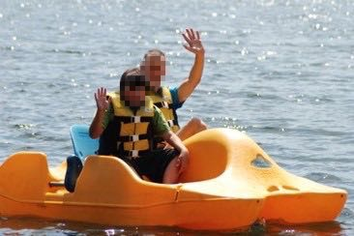
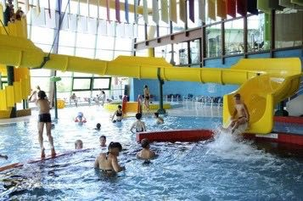
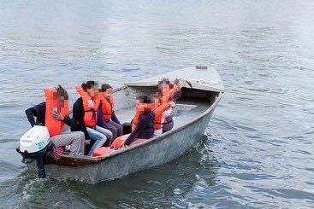
Connaitre des activités sportives ou récréatives qui nécessitent une maîtrise du savoir nager.
Pédalo
Centre aquatique
Embarcation à moteur
Voici 3 types d’activités aquatiques ou nautiques pour lesquelles il faut savoir nager.

Slide 6
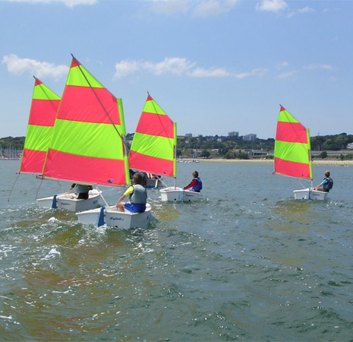
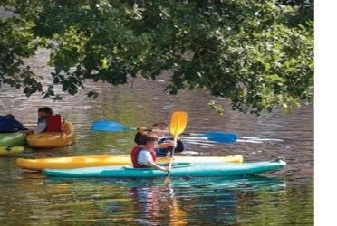
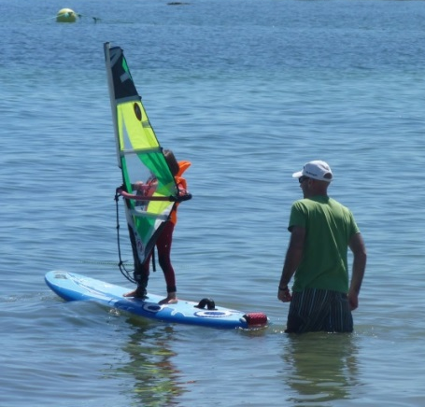
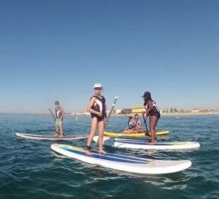
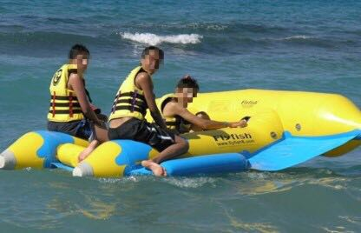
Connaitre des activités sportives ou récréatives qui nécessitent une maîtrise du savoir nager. (2)
Planche à voile
Paddle
Paddle
Voile
Canoé ou kayak
Entrer dans l’eau en chute arrière.
En voici 5 autres.
Les compétences indispensables du savoir nager pour pratiquer ces activités sont les suivantes :
Passer sous un obstable de 1 m 50.
Se déplacer 2 x 15 m en position ventrale ou dorsale.
Bouée tractable
Faire du surplace vertical et dorsal.

